Slide 1
Нетрадиционные упражнения для совершенствования артикуляционной моторики
Упражнения с шариком (Диаметр шарика 2-3 см, длина веревки 60 см, веревка продета через сквозное отверстие в шарике и завязана на узел.)
Двигать шарик по горизонтально натянутой на пальцах обеих рук веревке языком вправо-влево.
Двигать шарик по вертикально натянутой веревочке вверх (вниз шарик падает произвольно).
Толкать языком шарик вверх-вниз,
веревка натянута горизонтально.
Ловить шарик губами, с силой
выталкивать, "выплевывая" его.

Slide 2
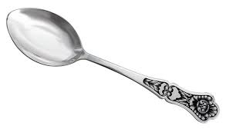
Упражнения с ложкой
Толкать ложку в вогнутую часть вверх и вниз.
То же, но подталкивать ложку в выпуклую часть.
Язык - "лопаточка". Похлопывать выпуклой частью чайной ложки по языку.
Толчками надавливать краем ложки на расслабленный язык.
Ложку перед губами, сложенными трубочкой, выпуклой стороной плотно прижать к губам и совершать круговые движения по часовой и против часовой стрелки.

Slide 3
Упражнения для языка с водой "Не расплескай воду"
Язык в форме глубокого "ковша" с небольшим количеством воды (вода может быть заменена соком, чаем, компотом) сильно высунут вперед из широко раскрытого рта. Удерживать 10 - 15 секунд. Повторять 10 - 15 раз.
"Язык-ковш" с жидкостью плавно перемещается попеременно в углы рта, удерживая жидкость, не закрывая рта и не оттягиваясь назад в рот. Выполняется 10 раз.
"Язык-ковш", наполненный жидкостью, плавно двигается вперед-назад. Рот широко раскрыт. Выполняется 10 - 15 раз.

Slide 4
Упражнения для губ и языка и челюстей с бинтом
(Бинт разового пользования, строго индивидуален, размеры:
длина 25-30 см, ширина 4-5 см.)
Сомкнутые и растянутые в улыбку губы плотно сжимают бинт. Взрослый пытается вытащить бинт, преодолевая сопротивление мышц губ. Выполняется в течение 10 - 15 секунд.
Выполняется по аналогии с упражнением 1, но бинт зажимается губами то в левом, то в правом углу рта поочередно. Выполняется 10 раз.
Зажатый губами в правом углу рта бинт без помощи рук перемещается в левый угол, затем, наоборот, из левого - в правый и т.д. Выполняется 10 раз.
Бинт крепко прижимается ко всей поверхности нижней губы широким мягким языком в форме "лопатки" ("блинчика").

Slide 5
«Биоэнергопластика»
включает в себя три базовых понятия:
био — человек как биологический объект;
энергия — сила, необходимая для выполнения определенных действий;
пластика — связанное пластичностью движение, которое характеризуется непрерывностью, энергетической наполненностью, эмоциональной выразительностью.
Целью является развитие и совершенствование артикуляционной и пальчиковой моторики.

Slide 6
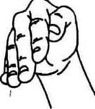

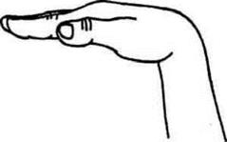
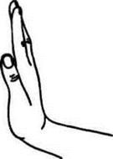
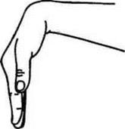
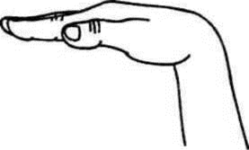
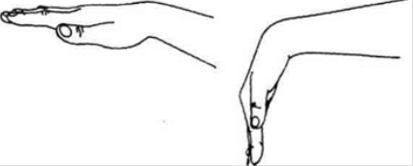
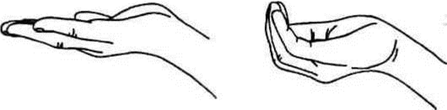
“Часики” - сжатая и опущенная вниз ладонь, которая движется под счет влево - вправо.
“Качели” - движение ладони с сомкнутыми пальцами вверх вниз
“Лопаточка” - большой палец прижат к ладони сбоку, сомкнутая, ненапряженная ладонь опущена вниз.
“Чашечка” - пальцы прижаты друг к другу, имитируя положение “чашечки”

Slide 7
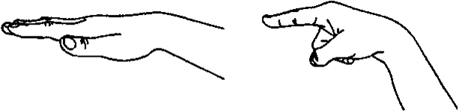
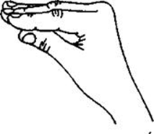
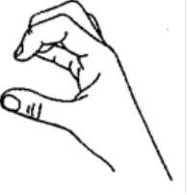
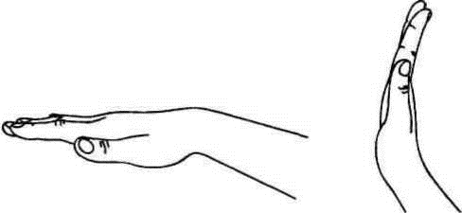
“Иголочка”- пальцы сжаты в кулак, указательный выдвинут вперед.
“Заборчик”- пальцы немного сгибаются в области средних фаланг, приподнимаются над большим пальцем и расходятся в стороны, кончики пальцев опускаются вниз.
“Парус” - сомкнутая ладонь поднята вверх.

Slide 8
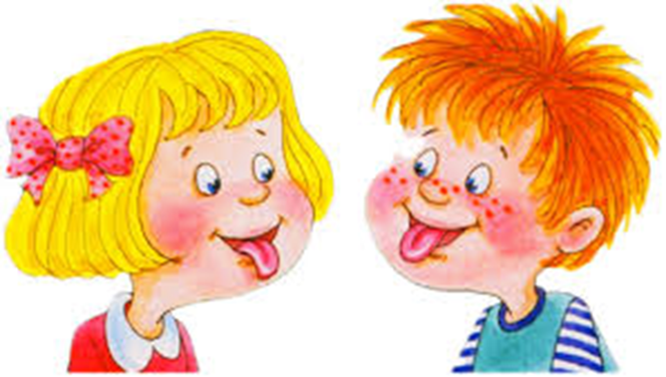
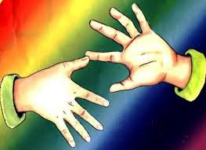
«Театр пальчиков и Язычка»
(или сопряженная гимнастика)
Это позволяет синхронизировать работу полушарий головного мозга, дает возможность задействовать те участки коры больших полушарий, которые раньше не участвовали в обучении, что способствует улучшению внимания, памяти, мышления ребенка, а, следовательно, компенсаторных возможностей мозга.

Slide 9
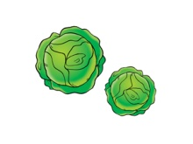
«Капуста»
Текст произносит взрослый | Движения или статичная поза
 | Рук | Губ и языка
Мы капусту рубим, рубим, | Прямые ладони ставим на ребро и стучим по столу | Язычок стучит по верхним зубам- «д-д-д»
Мы капусту трём, трём, | Трём кулаки друг о друга | Щёлкать язычком «Лошадки»
Мы капусту солим, солим, | Пальцами сложенными в щепотку «солим» по кругу | Широким языком облизать верхнюю губу и убрать язык
Мы капусту жмём, жмём | С силой сжимать и разжимать кулачки рук | Зубы сжаты, губы растянуты в улыбке
А потом мы капусту в рот кладём- Ам! | Поочерёдно подносим ко рту пальцы правой и левой руки | Имитируем процесс жевания с закрытым ртом.

Slide 10
Встречи с героями Веселых полянок (комплексы упражнений для развития движений органов артикуляционного аппарата, сопровождаемые стихами, рассказами).

Slide 11
Использование дидактической
куклы «Кваки».

Slide 12
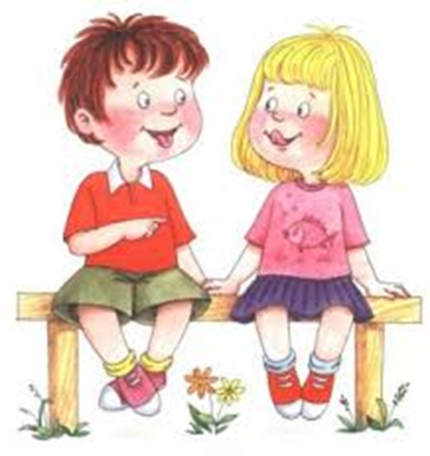
Спасибо
за внимание.

